Slide 1
Clasificación de la Calidad del Vino
Aplicación de Machine Learning
David Barrero V.
Boot Camp - Análisis de Datos
Ironhack - Nov/25

Slide 2
OBJETIVO
Desarrollar un modelo robusto capaz de clasificar vinos tintos y blancos en 3 categorías de calidad: Bueno , Regular y Malo, utilizando sus parámetros fÍsico-químicos.
CONTEXTO
Los datos provienen de un dataset público que combina mediciones físico-químicas de laboratorio, tanto de vinos tintos y blancos.
Los datos fueron tomados en la región de Minho al noroeste de Portugal.
Se trabajó con un total de 6.497 muestras.

Slide 3
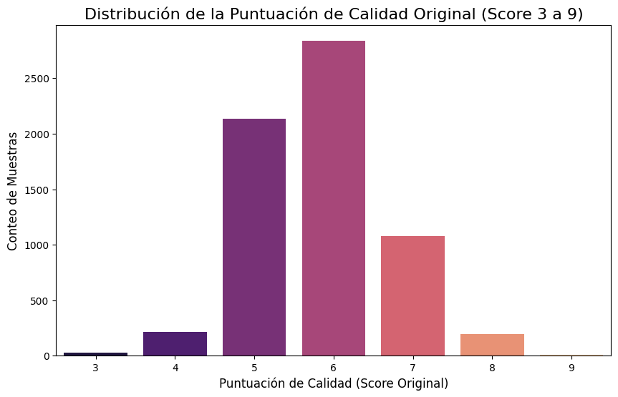
Reto Principal: Desbalanceo de Clases
Datos Originales:
Concentración en valores medios.
Extremos con pocas muestras.
Pruebas Realizadas:
Repartir por categorías
V1: 3 clases
V2: 5 clases
V3: 4 clases
Solución Final:
3 clases revisadas.

Slide 4
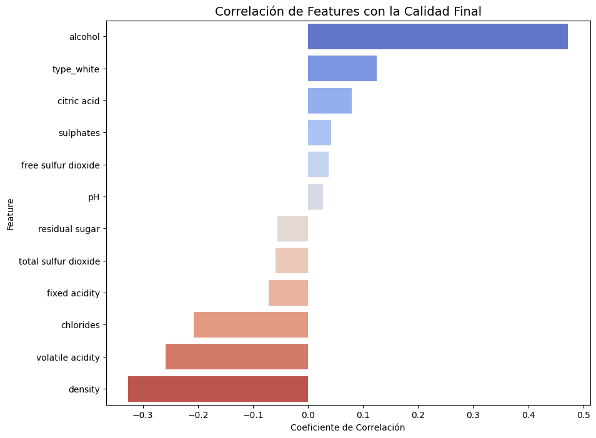
Preparación de Datos
Ajustes:
One-Hot Encoding para variables categóricas .
Type_White.
Correlación:
Alcohol y densidad las más predictivas.
Features Independientes.
Escalamiento:
Modelos de árboles (Ensemble).

Slide 5
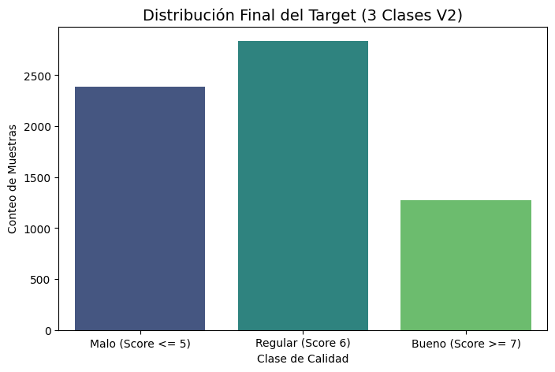
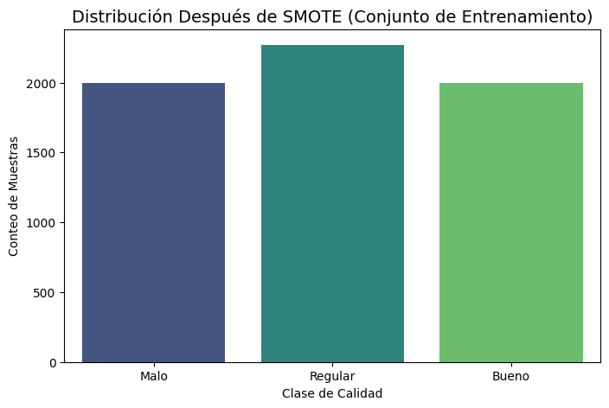
Balanceo de Clases
Método usado: Smote
Aumento de muestras en las clases minoritarias.

Slide 6
Selección del Algoritmo
Inicio de Pruebas
KNN y Regresión Logística. Resultados muy Bajos, Descartados rápidamente
Mejores resultados
Random Forest
Ada Boost
Ensemble
Múltiples predicadores para mejorar estabilidad y precisión del modelo.
Optimización
Random Search para optimizar los hiperparámetros en los modelos con mejores resultados.

Slide 7
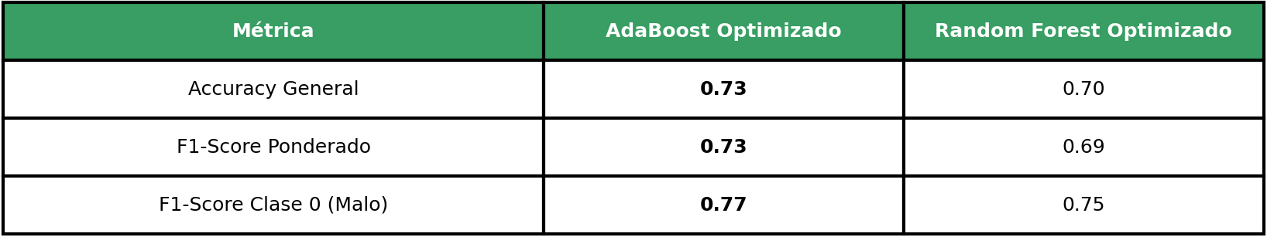
Comparativa Final

Slide 8
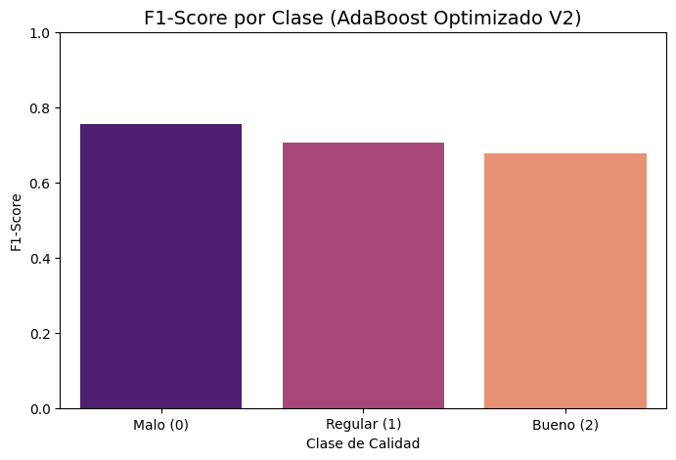
Modelo Ganador: AdaBoost Optimizado
Parámetros Óptimos
n-estimators | 200
max-depth | 30
max-leaf-nodes | 500

Slide 9
Conclusiones
01
Modificar el Target
Pasar de 10 a 3 Clases
Mejora del Rendimiento General
Redefinición del Target
02
Modelos de Ensemble
Funcionamiento Secuencial
Múltiples Predicadores
Selección del Modelo
03
Validación Diferentes Parámetros
Versiones con Diferentes Clases
Elegir Modelo con Seguridad
Prueba y Error

Slide 10
Logros y Retos
Modelo fuerte frente al desbalanceo
F1-Score Alto y Equilibrado en Todas las Clases.
Clase Regular (score=6) Dominante
Valor Único es el más Grande y Puede Generar Ruido en el Modelo.
Alta Detección de Riesgos
Alta Precisión (77%) en la Clase ‘Malo’, Crucial para los Productores
Mejoras en el Nivel de Predicción
Con Moldelos Avanzados y Optimización más Profunda, se Podría Mejorar el Nivel de Precisión.
Implementación en Tiempo Real
Modelo Operativo en Streamlit para Enólogos o Productores
Dependencia Datos de Laboratorio
Features Requieren Análisis de Laboratorio. No es Útil para el Consumidor Final.

Slide 11
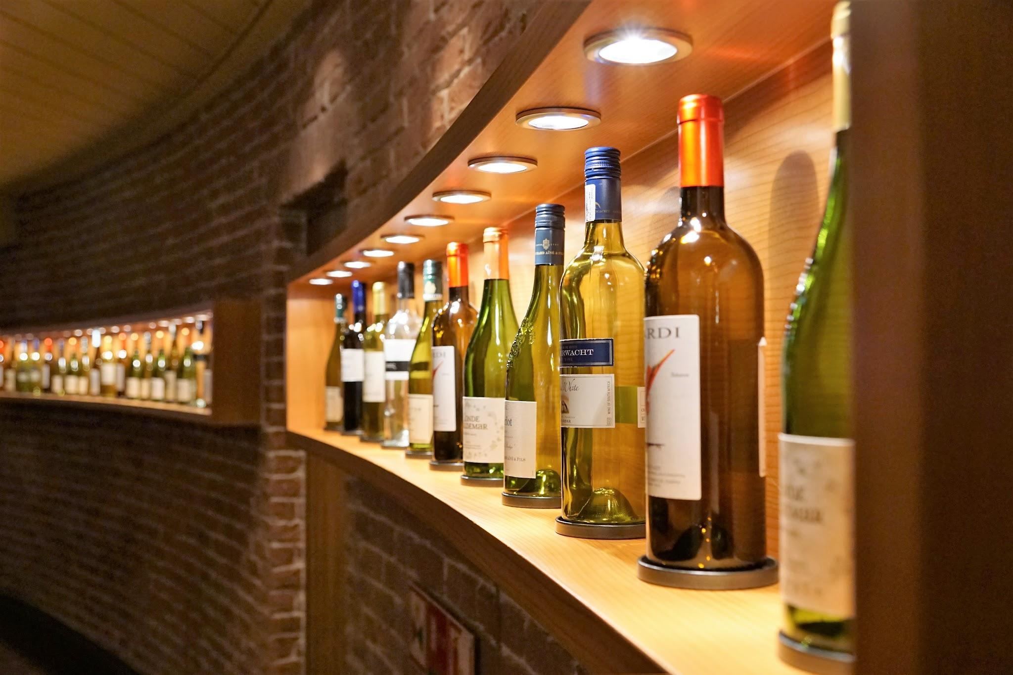
¡¡GRACIAS!!

